Slide 1

Презентация к нестандартному уроку литературного чтения «Поле чудес» в 4 классе, по рассказу Д. Н. Мамина-Сибиряка «Вертел»
К 160 летию
со дня рождения
Дмитрия Наркисовича
Мамина-Сибиряка
Составлена учителем начальных классов
МАОУСОШ п. Демянск, Новгородской области
Константиновой Марией Михайловной

Slide 2
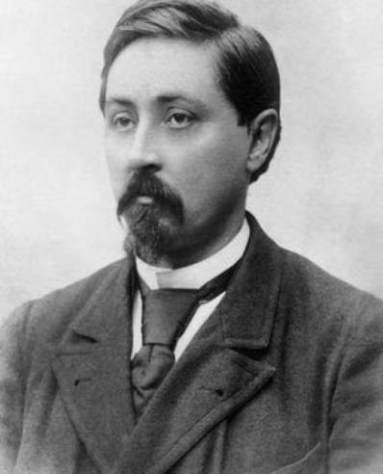
Д. Н. Мамин-Сибиряк
1852 – 1912 гг.

Slide 3
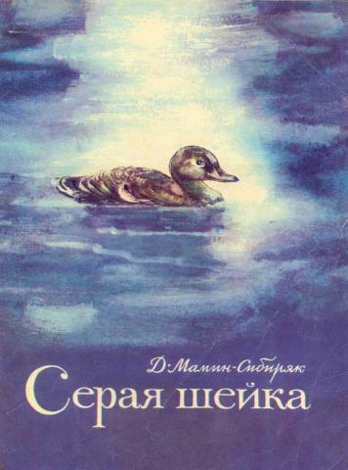








Slide 4
П
о
л
е ч
у
д
е
с
«Вертел»

Slide 5
І тур

Slide 6
Что мог видеть Прошка в уголок окна мастерской?
Зелёные грядки огорода, блестящую полоску реки.
Сколько человек работало в мастерской?
пять
Кто считался лучшим гранильщиком в Екатеринбурге?
Старик Ермилыч.

Slide 7

Как называлось место, в котором была мастерская?
т
е
р
е
б
и
л
о
в
к
а

Slide 8
2 тур

Slide 9
Как звали хозяина мастерской?
Ухов Алексей Иванович.
Сколько лет проработал в мастерской
у Ухова Ермилыч?
Одиннадцать.
С кем сравнивает автор Ухова?
С голодной лисой.

Slide 10
Что должен был делать Лёвка с камнями?
о
к
о
л
т
а
т
ь

Slide 11
3 тур

Slide 12
Какие самые дорогие камни гранились в мастерской?
изумруды
С кем автор сравнивает Прошку?
С пауком и маленьким голодным зверьком.
Для чего годилась мастерская по словам Алексея Иваныча?
Только свиней держать.

Slide 13
Как Ермилыч называл рубины и сапфиры?
з
у
б
а
с
т
ы
м
и

Slide 14
Игра со зрителями

Slide 15
Какой камень был редкостью в мастерской?
а
л
е
к
с
а
н
д
р
и
т

Slide 16
Финальная игра

Slide 17
Каким словом выразился Спирька про то,
что Алексей Иваныч ни за что взял
с барыни деньги?
о
к
о
л
п
а
ч
и
л

Slide 18
Суперигра

Slide 19
Каких камней не заказывала барыня, а Алексей Иваныч дал их для неё?
а
л
ь
м
а
н
д
и
н
ы

Slide 20
С
п
а
с
и
б
о за и
г
р
у
Спасибо за игру!

Slide 21
Интернет ресурсы:
http://www.livelib.ru/author/1…
Images.yandex.ru ( портрет писателя)
http://katolrog.edu.ms/detal14…
http://www.books-qmb.ru/i10800…
http://www.bukvaved.by/detskai…
http://bonpariz.ru/477 150×229 books.ru
http://cluck.ru/page/60/?do=lo…
http://www.mp3-kniga.ru/biblio…
1256247045_vector‑old‑book‑paper‑feather.jpg
deezy.ru
http://animashki.org/_bl/21/16762632.gif

